Slide 1
1. Razred 20.4.-24.4.20
Pripravila: damijana blažič

Slide 2
Pozdravljene učenke in učenci!
Prejšnji teden si dobil vprašanje :
Če veš razliko med tonom in notno vrednostjo?
Danes dobiš nalogo, da to razliko zapišeš v notni zvezek.
Notna vrednost | Ton
je … | je …

Slide 3
Upam, da vam je tudi ta igra http://musicteachersgames.com/correctRhythm dobro šla in da sedaj
veste, da mora biti v taktu točno toliko dob, kot je določeno s taktovskim načinom ☺
Le igraj jo še kdaj!
KAKO JE PA KAJ Z BRANJEM TONOV?
NA STRANI: http://musicteachersgames.com/trebleClefOne
IMAŠ TOKRAT PONUJENE TONE V VIOLINSKEM KLJUČU (TISTI, KI IGRATE TUDI V BASOVSKEM SI LAHKO NASTAVITE TUDI BAS KLJUČ) KATERE TUDI SLIŠIŠ ☺
ker je stran v angleškem jeziku je ton H = B !!
IGRA JE DOLGA 2 MINUTI. Vsak dan 7x2 minuti je 14 minut.
To pa ni preveč, kaj ne?
BOLJE JE , DA IGRAŠ VSAK DAN, KOT PA NAENKRAT 14 MINUT!

Slide 4
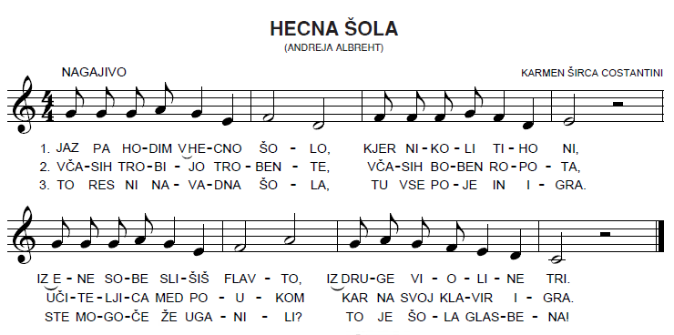
IZZIV v tem tednu pa je sledeč:
1. Najprej trkaj pesem hecna šola
kot ritmično vajo
2 . V ritmu beri tone (parlato – s
tonsko abecedo)
3. Zapoj (solfegiraj) pesem s
tonsko abecedo in solmizacijo
4. Zapoj vse tri kitice z besedilom ob spremljavi (mojega razglašenega) klavirja

Slide 5
Želim ti uspešno delo in LEPE POČITNICE!
Želim ti uspešno delo in LEPE POČITNICE!
Damijana Blažič, prof.

